Slide 1



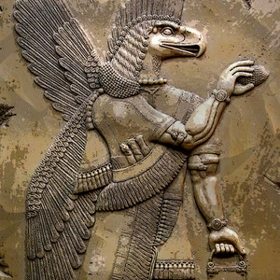

LII 13 - LEZIONE LIVELLO INTERMEDIO
Chi Erano gli Anunnaki

Slide 2

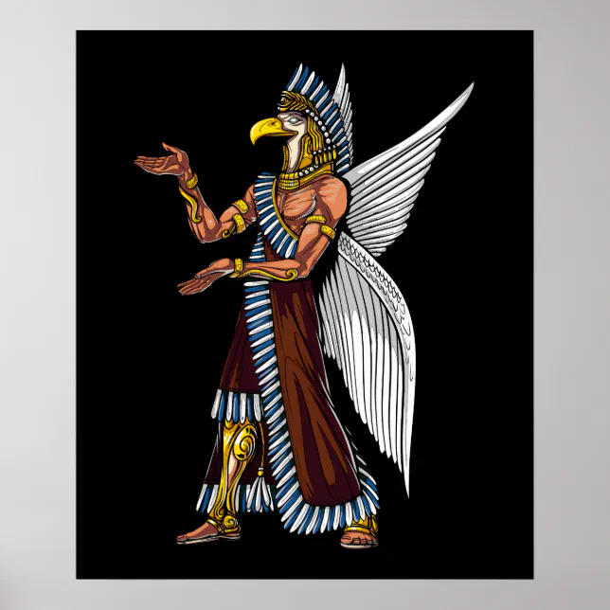

LI 13 - LEZIONE LIVELLO INTERMEDIO
Aiuto
Suggerimenti
Chi – quem
Erano - eram
Davvero – realmente
Essere – V. ser, estar

Slide 3
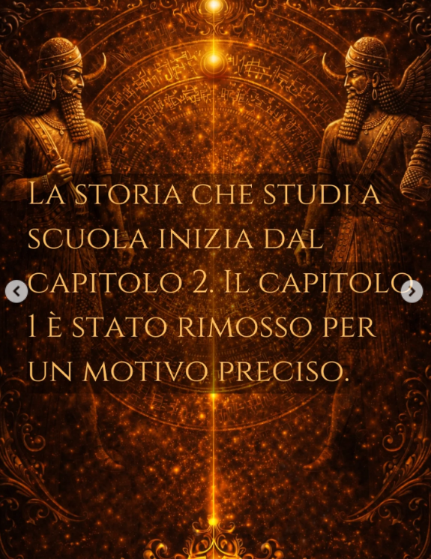
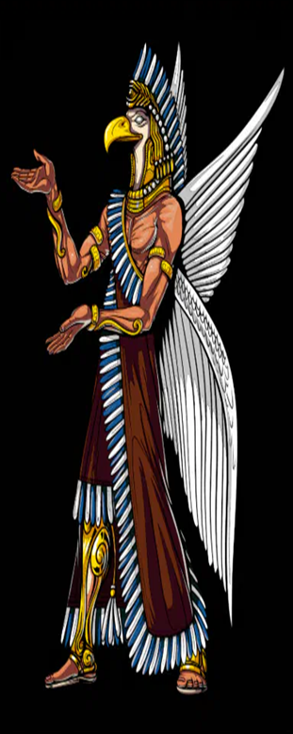
LII 13 - LEZIONE LIVELLO INTERMEDIO
Aiuto
Suggerimenti
Che – que
Studare – v. estudar
Studi – você estuda
Dal – do, ao
A – a, na, para
Iniziare – v. começar
Inizia - começa
Rimuovere – v. remover, tirar
Stato Rimosso - Removido
Preciso – específico

Slide 4
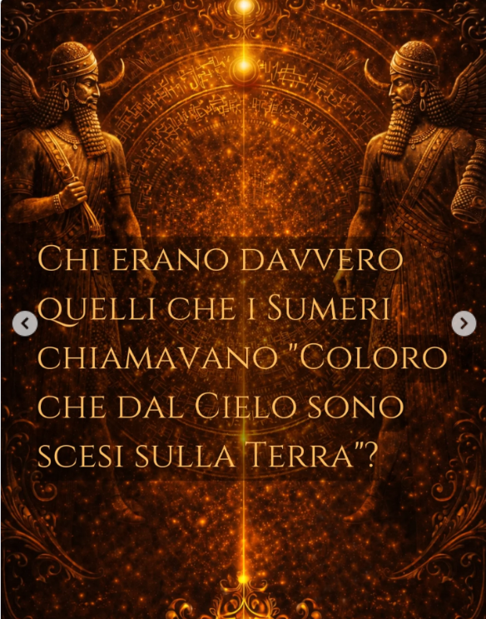
LI 13 - LEZIONE LIVELLO INTERMEDIO
Aiuto
Suggerimenti
Quelli – aqueles
Sumeri: sumérios
Chiamare – v. chamar
Coloro – “os que”, aqueles
dal – do, ao
Cielo – céu
Scendere – v. descer
Sono scesi – desceram
Sula – na, sobre a

Slide 5
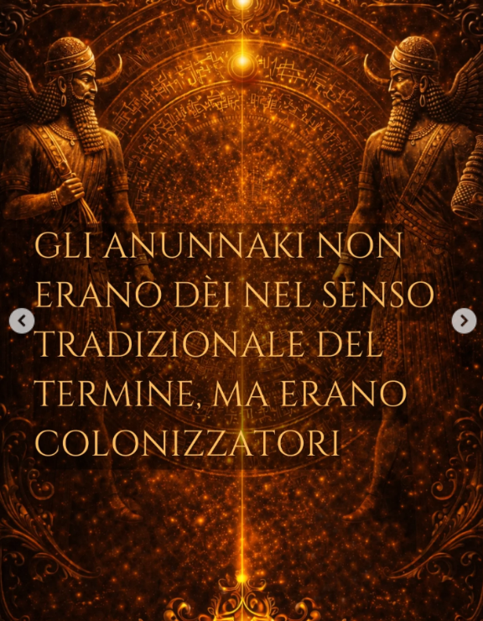
LI 13 - LEZIONE LIVELLO INTERMEDIO
Aiuto
Suggerimenti
Gli – os
Dei – deuses
Dio - Deus
Nel – no
Senso – sentido
Termine – termo
Erano – eram
Ma – mas
Più - mais

Slide 6
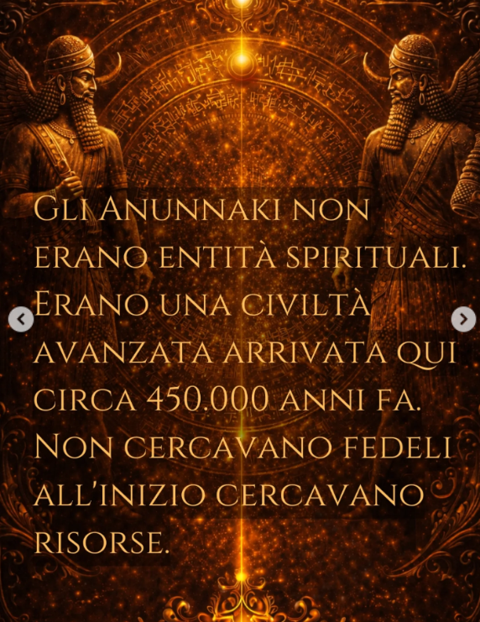

LII13 - LEZIONE LIVELLO INTERMEDIO
Aiuto
Suggerimenti
Arrivare – v. chegar
Arrivata – chegou
Qui – aqui
Circa – cerca de, por volta de
Cervcare– v. procurar
Cercavano – procuravam
Fedeli – fiéis, seguidores
Risorse - Recursos

Slide 7
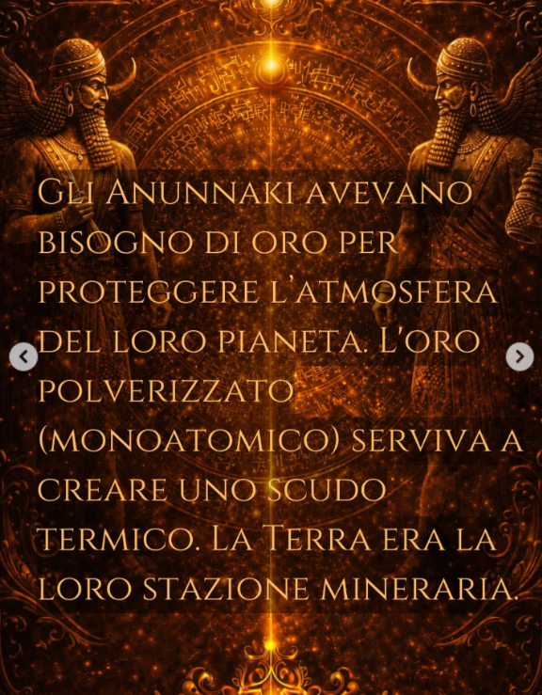
LII 13 - LEZIONE LIVELLO INTERMEDIO
Aiuto
Suggerimenti
avere – v. ter
Avevano - tinham
Bisogno – necessidade
Loro – eles, seu
Oro – ouro
Servire – v. servir
Serviva – servia, era necessário
Mineraria - mineração

Slide 8
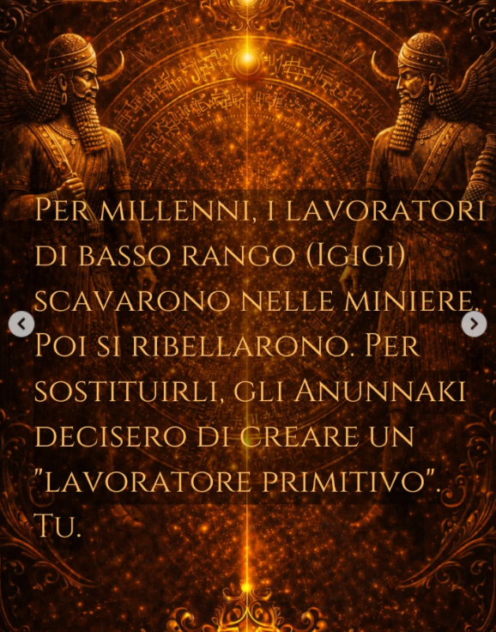
LII 13 - LEZIONE LIVELLO INTERMEDIO
Aiuto
Suggerimenti
Per – por, para
lavorare – v. trabalhar
Lavoratori - trabalhadores
Basso – baixo
Rango – classificação, escalão
Scavare – v. cavar, escavar
Scavarono - cavaram
Nelle – nas
Miniere – minas
Poi – então, depois
Decidire – v. decidir
Decisero - decidiram
* Nella mitologia mesopotamica, gli Igigi rappresentavano una categoria di dei celesti, spesso descritti come divinità di rango inferiore o "giovani dei", che servivano le divinità superiori, gli Anunnaki.

Slide 9
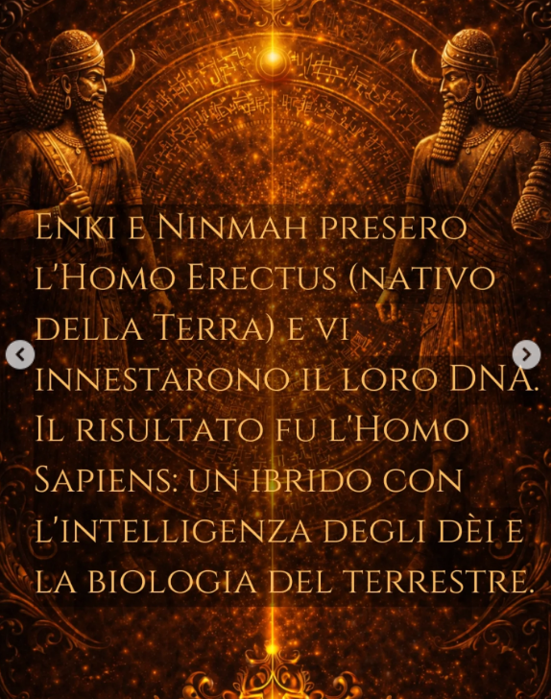
LII 13 - LEZIONE LIVELLO INTERMEDIO
Aiuto
Suggerimenti
Prendere – v. pegar
presero – pegaram
E vi – e os ...
Innestare – v. enxertar
Innestarono – enxertaram
Loro – seu, deles
Fu – foi
Degli - dos
Dei – deuses
Del – do

Slide 10
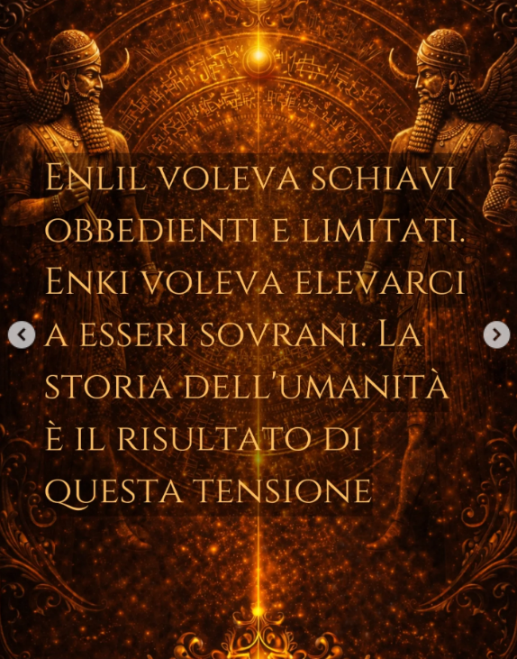
LII 13 - LEZIONE LIVELLO INTERMEDIO
Aiuto
Suggerimenti
Volere – v. querer
Voleva – queria
Schiavi - escravos
Elevarci – nos elevar
A essere – para sermos
Sovrani – soberanos

Slide 11
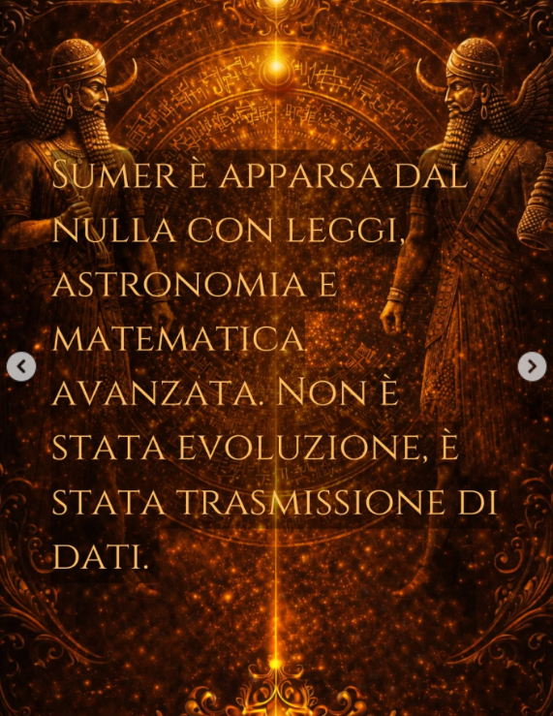
LII 13 - LEZIONE LIVELLO INTERMEDIO
Aiuto
Suggerimenti
Sumer – Suméria
Apparire – v. aparecer
È apparsa – apareceu
Dal – do, da, ao
Nulla – nada
Leggi – leis
È stata – foi, era
Dati – dados

Slide 12
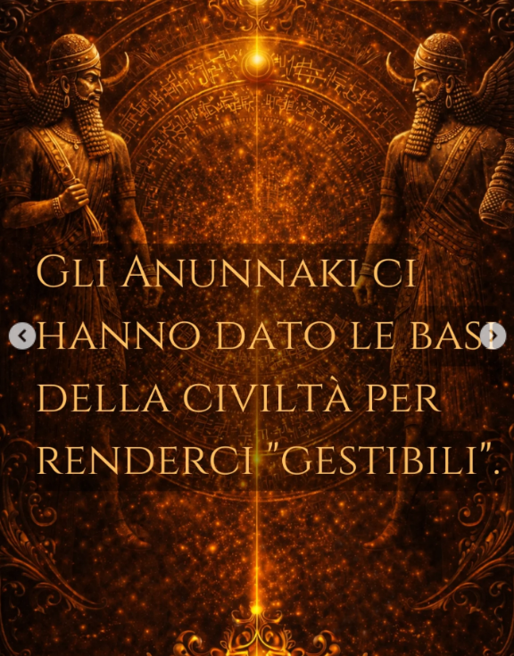

LII 13 - LEZIONE LIVELLO INTERMEDIO
Aiuto
Suggerimenti
Gli – os
Ci Hanno dato – nos deram
Le – as
La – a
Civiltà – civilização
Per – por, para
Renderci – nos tornarmos
Gestibili – administráveis
Rendere – v. tornar-se
Diventare – v. tornar-se
Il verbo "rendere" in italiano ha diversi significati prinrincipali:
restituire, produrre, diventare , tradurre ,esprimere o rappresentare.

Slide 13
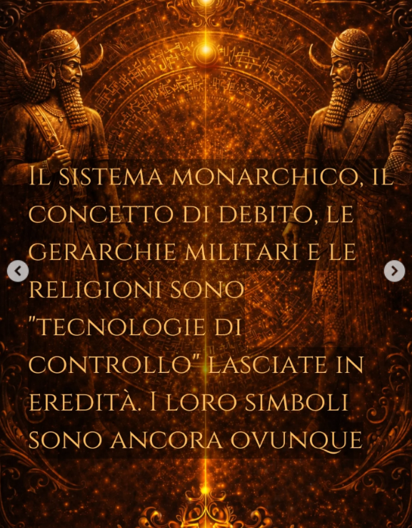
LII 13 - LEZIONE LIVELLO INTERMEDIO
Aiuto
Suggerimenti
Concetto – conceito
Debito – divida
Gerarchie - hierarquia
Lascire – v. deixar
Lasciate – chamar
Lasciate - deixada
Eredità – herança, legado
Loro – seus
Sono – são, estão
Ancora – ainda
Ovunque – em todo lugar

Slide 14
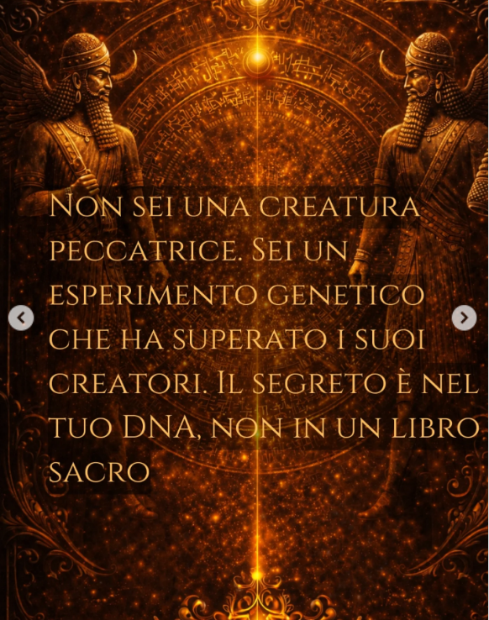
LII 13 - LEZIONE LIVELLO INTERMEDIO
Aiuto
Suggerimenti
Non sei – você não é
Peccatrice – pecadora
Sei - você, você é
Che – que
Ha superato – superou
I suoi – os seus
È nel – Está no

Slide 15

LII 13 - LEZIONE LIVELLO INTERMEDIO
Aiuto
Suggerimenti
Smettere– v. parar
Smetti – pare
Ricordare – lembrar
Ricorda – Lembre
Che – que
Chi - quem
Sei – Você é

